Slide 1
Алгоритм жана аткаруучулар
6-класс

Slide 2
Аткаруучу – бул берилген командаларды аткарганга жөндөмдүү адам, адамдардын тобу, жаныбар же техникалык түзүлүш.

Slide 3
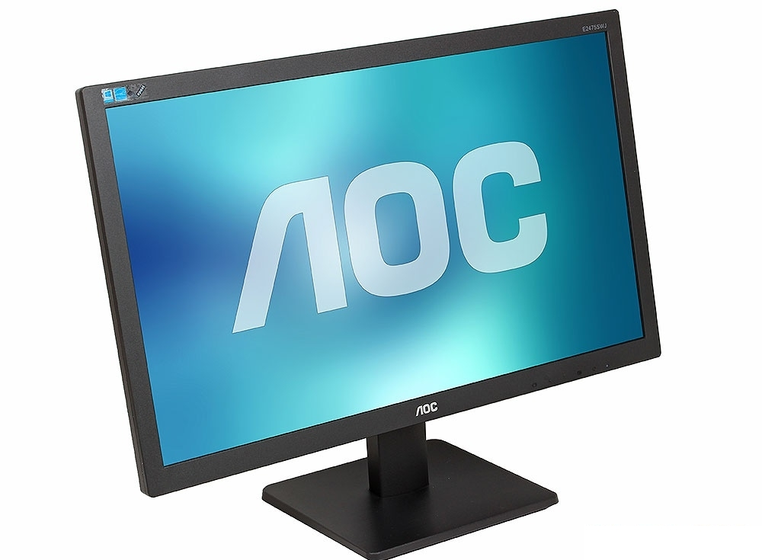
Аткаруучулар ар кандай болушат. Эң жөнөкөй аткаруучунун бири деп монитордун корпусундагы электр булагын өчүрүп-күйгүзүүчү баскычты эсептесе болот.

Slide 4
Бир аз татаалыраак аткаруучу болуп заманбап кир жуугуч машинаны эсептесек болот, анын электрондук эсине инженерлер тарабынан иштелип чыккан кир жууй турган ар түрдүү программалар салынган.

Slide 5
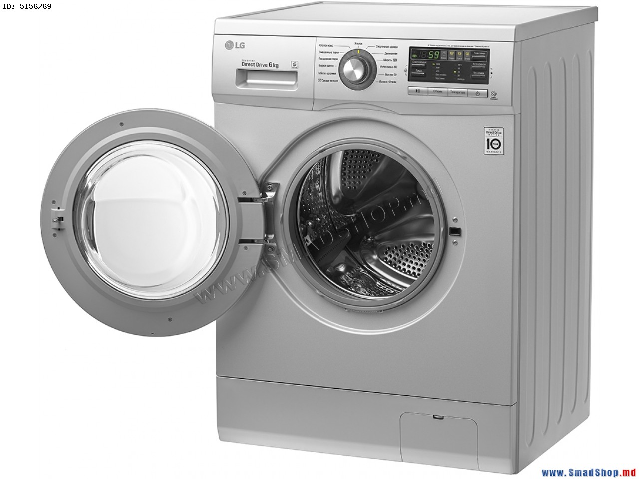

Slide 6
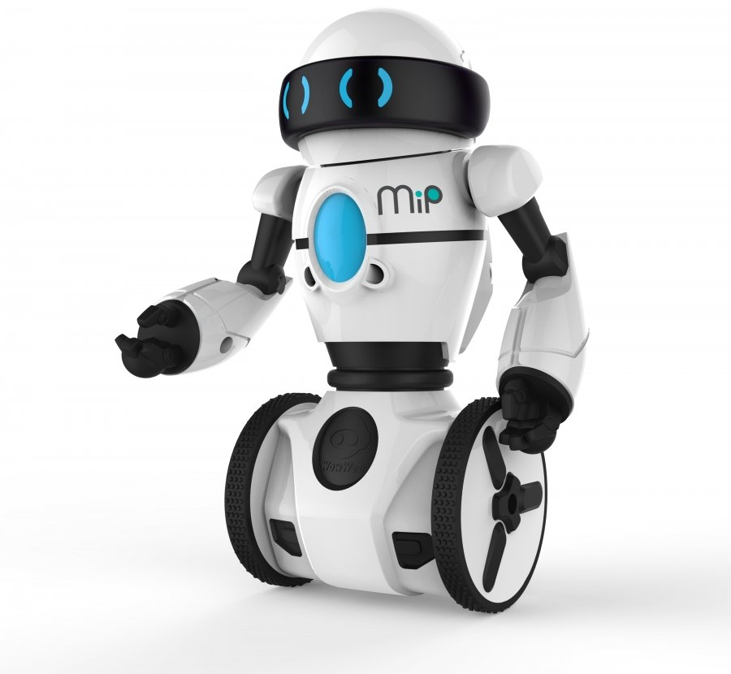
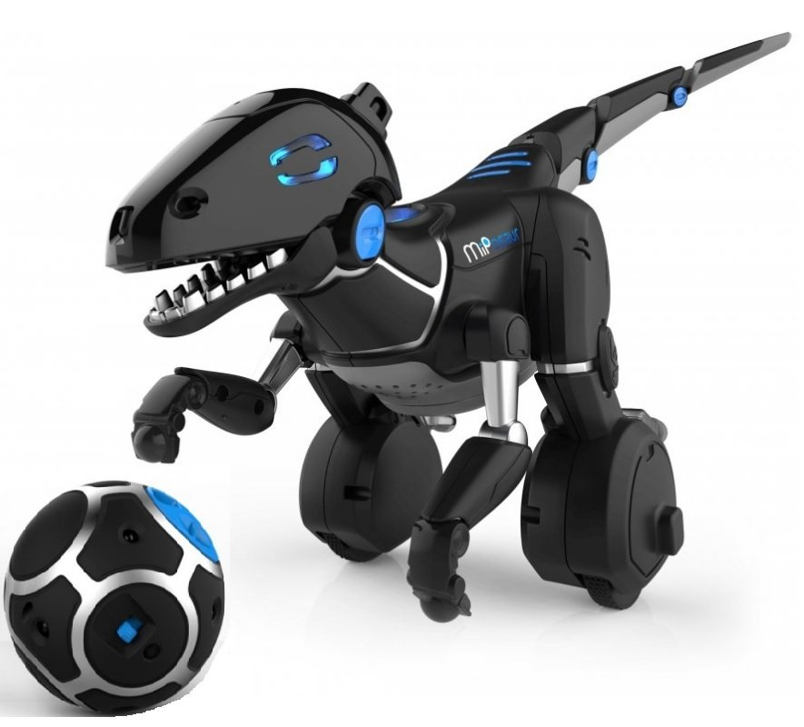
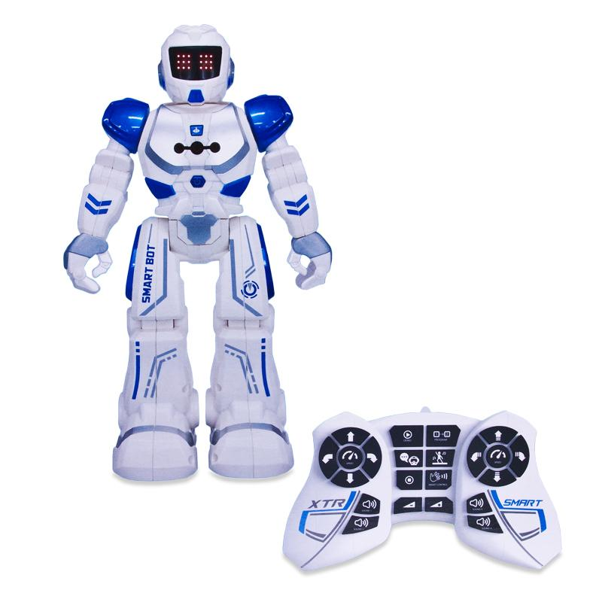
Автоматтуу түзүлуштөрдүн эң өркүндөтүлгөн аткаруучусу болуп роботтор эсептелет. Автоматташтырылган өндүрүштөрдө татаал тетикти бат, катасыз жана сапаттуу жасаган робот-манипулятордой адамдар жасай алышы күмөндүү.

Slide 7

Аткаруучунун дагы бир мисалы – компьютер. Анын айырмалоочу мүнөзү – универсалдуулугу.

Slide 8
Аткаруучулардын эки тибин бар: формалдуу жана формалдуу эмес.
Формалдуу аткаруучу окшош команданы дайыма бирдей аткарат.
Формалдуу эмес аткаруучу мындай командаларды ар башкача аткарып коюшу мүмкүн

Slide 9
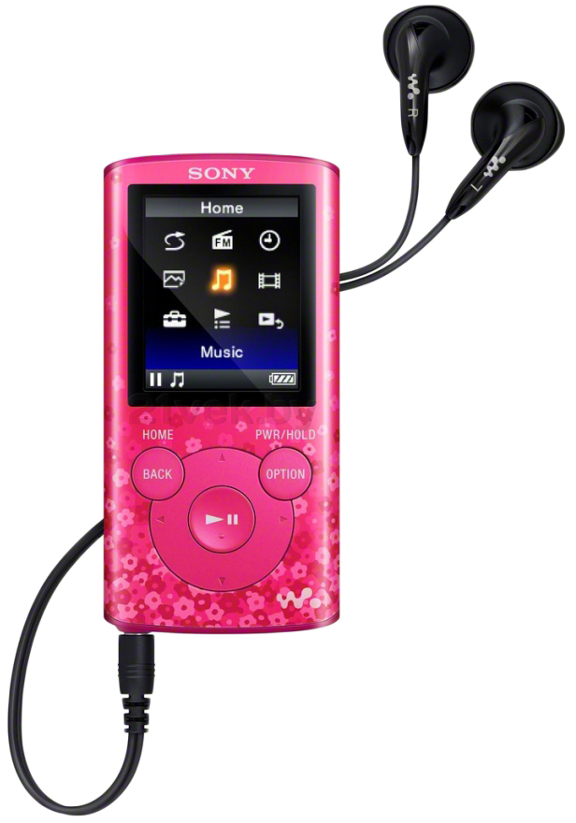
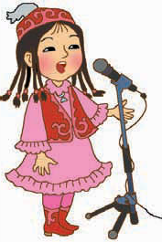
Формалдуу
Формалдуу эмес

